Slide 1
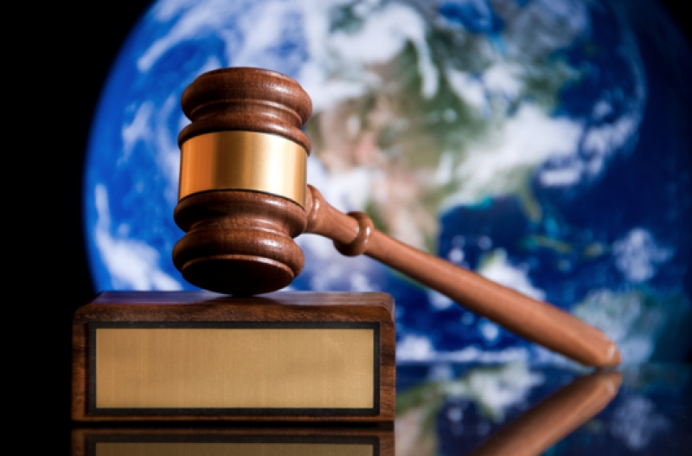
Понятие принципов международного права, их место в системе международного права и роль в установлении международного правопорядка

Slide 2
обязательны для всех без исключения государств и других субъектов международного права
могут быть правовой основой для регулирования межгосударственных отношений при отсутствии прямого регулирования
Принципы международного права
имеют обратную силу во времени
пользуются приматом относительно всех остальных норм международного права
только деяния, нарушающие основные принципы международного права, рассматриваются как международные преступления

Slide 3
Основные принципы международного права
Невмешательство во внутренние дела | Мирное урегулирование споров | Суверенное равенство государств
Неприменение силы или угрозы силой | Равноправие и самоопределение народов | Уважение прав человека и основных свобод
Сотрудничество государств | Добросовестное выполнение международных обязательств | Территориальная целостность
 | Нерушимость государственных границ

Slide 4
Невмешательство во внутренние дела | Мирное урегулирование споров
В соответствии с п. 7 ст. 2 Устава ООН Организация не имеет права «на вмешательство в дела, по существу входящие во внутреннюю компетенцию любого государства». Указанное запрещение распространяется на действия любых других участников межд. общения. | Под международным спором следует понимать наличие между субъектами международного права неурегулированных вопросов, разногласий по самым различным проблемам международных отношений а также расхождений в толковании международных договоров.

Slide 5
Суверенное равенство государств | Неприменение силы или угрозы силой
В декларации о принципах международного права 1970 года указывается, что государства имеют одинаковые права и обязанности и являются равноправными членами международного сообщества, независимо от различий экономического, социального, политического или иного характера. Проявлением суверенитета и суверенного равенства государств является иммунитет каждого из них от юрисдикции другого государства. | Применение силы или ее угрозы в нарушение положений Устава ООН является незаконным, и, как отмечено в Декларации* 1987 года, «никакие соображения не могут использоваться в качестве оправдания» этому. Составной частью принципа является запрещение пропаганды войны.

Slide 6
Равноправие и самоопределение народов | Уважение прав человека и основных свобод
В п.2 ст.1 Устава ООН провозглашается, что одна из целей Организации – «развивать дружественные отношения между нациями на основе уважения принципа равноправия и самоопределения народов». Право народов на самоопределение должно осуществляться в строгом соответствии с требованиями других принципов международного права. Особенно следует подчеркнуть первостепенное значение повсеместного соблюдения прав человека. | В Уставе ООН нашел отражение ряд принципов, регулирующих соблюдение прав человека: основополагающее значение достоинства и ценности человеческой личности, равноправие народов, равноправие мужчин и женщин, недопустимость дискриминации по признакам расы, пола, языка и религии. Права и свободы человека должны соблюдаться во всех государствах и действовать в отношении всех лиц под юрисдикцией государства без какой-либо дискриминации, а международное право устанавливает в этом отношении минимальные стандарты.

Slide 7
Сотрудничество государств | Добросовестное выполнение международных обязательств
В п. 3 ст. 1 Устава ООН провозглашается, что одной из целей ООН является «международное сотрудничество в разрешении международных проблем экономического, социального, культурного и гуманитарного характера» Принцип сотрудничества необходимо рассматривать в контексте с принципом государственного суверенитета, в силу которого каждое государство свободно в выборе форм своих взаимоотношений с другими государствами. | Этому принципу предшествовал принцип соблюдения международных договоров, появление и развитие которого тесно связано с римским правом, а затем с возникновением и развитием международных отношений и международного права. Государство может отказаться от исполнения международно-правовых обязательств, однако такой отказ должен осуществляться только но основании международного права, что отражено в Венской конвенции о праве международных договоров 1969 года.

Slide 8
Территориальная целостность | Нерушимость государственных границ
Пункт 4 статьи 2 Устава ООН закрепляет обязанность членов ООН воздерживаться от угрозы силой или ее применения против «территориальной неприкосновенности или политической независимости любого государства». | Принцип нерушимости государственных границ означает обязанность государств уважать установленные в соответствии с международным правом границы каждого иностранного государства. В Заключительном акте СБСЕ 1975 года сказано: «государства-участники рассматривают как нерушимые все границы друг друга, как и границы всех государств в Европе, и поэтому они будут воздерживаться сейчас и в будущем от любых посягательств на эти границы».

Slide 9
Значение принципов международного права
Принципы международного права, занимающие особое место в системе норм международного права, являются наиболее важными, общими и коренными среди них. Они общепризнанны, обладают высшей юридической силой (являются императивными нормами jus cogens, то есть не могут быть изменены по соглашению субъектов международного права), а поэтому имеют универсальную сферу действия. Основные принципы международного права должны рассматриваться не в отдельности, а с учетом их взаимообусловленности, комплексного характера.

Slide 10
Спасибо за внимание!

